Slide 1
Promise
H5开发组/金正坤

Slide 2
目录
一、Promise/A+规范
二、实现
三、扩展

Slide 3
Promise/A+规范
解释:
Promise 表示一个异步操作的最终结果，与之进行交互的方式主要是 then 方法，该方法注册了两个回调函数，用于接收 promise 的终值或本 promise 不能执行的原因。
核心:
Promises/A+ 规范专注于提供一个通用的 then 方法，详细列出了 then 方法的执行过程，各种 Promise 都会基于此规范实现 then 方法。
状态:
pending (等待) 可变为 执行态 和 拒绝态
fulfilled (执行态) 状态不可改变; 必须有一个不可改变的终值
rejected (拒绝态) 状态不可改变; 必须有一个不可改变的拒因
参考地址: http://www.ituring.com.cn/article/66566

Slide 4
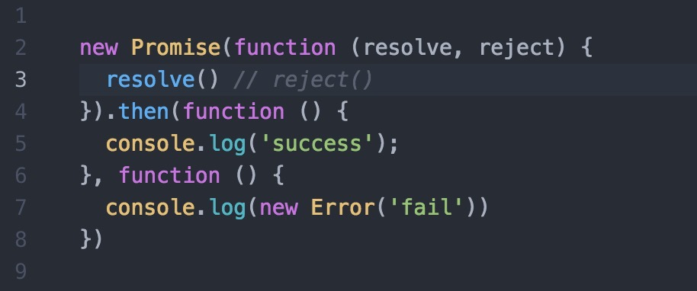
实现
ES6 将 Promise 写进了语言标准，统一了用法，原生提供了Promise对象, 规定Promise对象是一个构造函数，用来生成Promise实例。
简单调用:

Slide 5
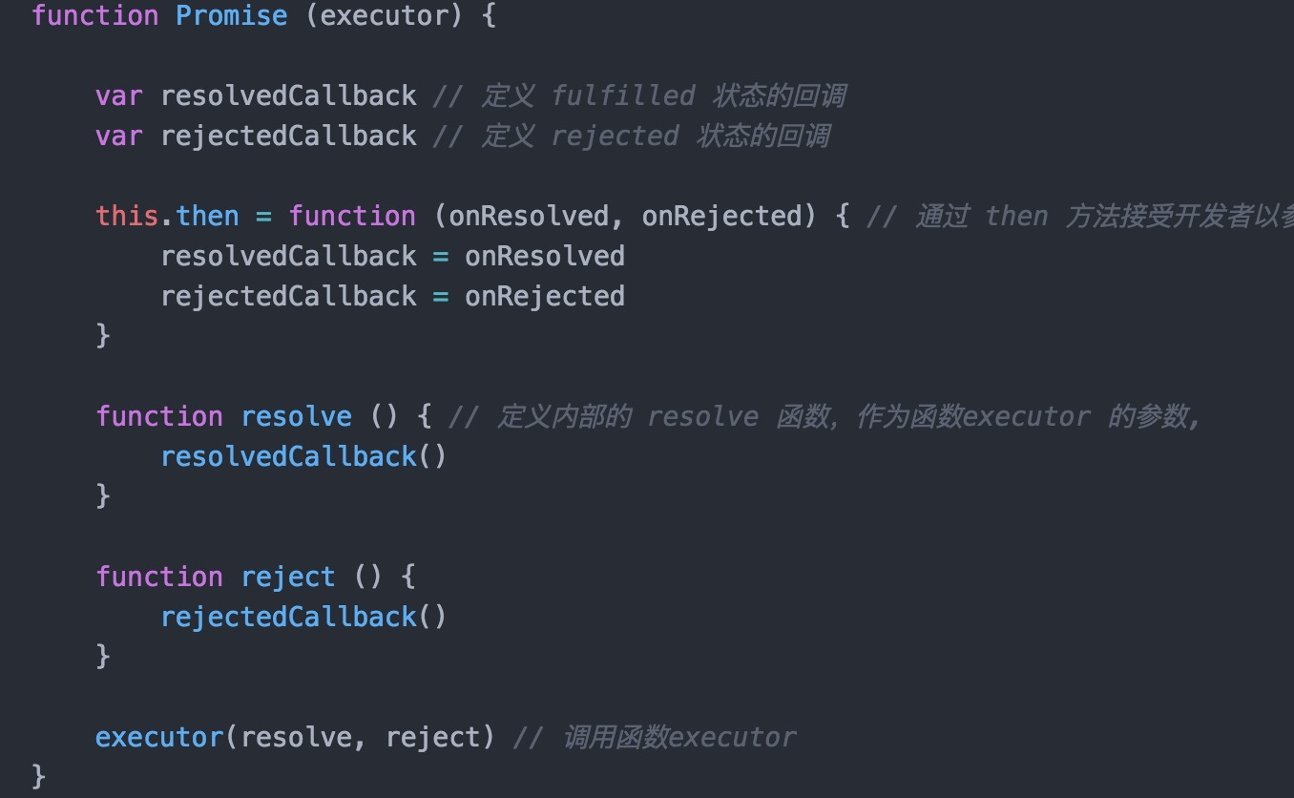
实现
首先实现一个简单的创建 Promise 对象的构造函数
1. Promise 的参数是一个函数，这个函数的参数又有两个参数，一个 resolve, 另一个 reject，分别执行个子状态的回调
2. Promise 实例生成之后，通过 then 方法注册 fulfilled 和 rejected 状态的回调函数

Slide 6
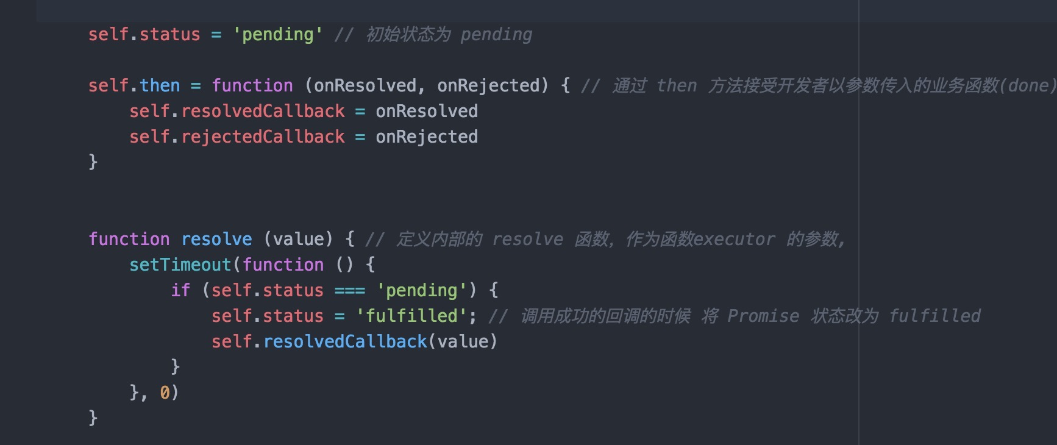
实现
1. promise 构造函数内部的 resolve 方法使用 setTimeout 将回调函数放到执行队列末尾，使 then 先执行
2. 异步操作执行成功之后，回调函数需要其结果，因此在 Promise 构造函数内部的 resolve 方法加上参数
3.加入状态: pending: 等待 fulfilled: 成功 rejected: 失败

Slide 7
实现
then 方法: promise.then(onFulfilled, onRejected)
参数可选:
如果不是函数，则需要忽略
onFulfilled: promise 执行结束后必须调用，第一个参数为其终值; 执行结束前不可被调用； 只能调用一次。
onRejected: promise 被拒绝后必须调用，第一个参数为其拒因; 拒绝前不可被调用; 只能调用一次。
调用时机:
onFulfilled 和 onRejected 只有在执行环境堆栈仅包含平台代码时才可被调用，平台代码指的是引擎、环境以及 promise 的实施代码。
调用要求:
onFulfilled 和 onRejected 必须被作为函数调用（即没有 this 值）

Slide 8
实现
多次调用:
一个 promise 可以多次调用 then 方法，即链式调用
当 promise 成功执行时，所有 onFulfilled 需按照其注册顺序依次回调
当 promise 被拒绝执行时，所有的 onRejected 需按照其注册顺序依次回调
返回:
then 方法必须返回一个 promise 对象
promise2 = promise1.then(onFulfilled, onRejected)
1. 如果 onFulfilled/onRejected 返回一个值 x ，则运行 Promise 解决过程(之后详细介绍)
2. 如果 onFulfilled/onRejected 抛出一个异常 e ，则 promise2 必须拒绝执行，并返回拒因 e
3. 如果 onFulfilled 不是函数且 promise1 成功执行， promise2 必须成功执行并返回相同的值
4. 如果 onRejected 不是函数且 promise1 拒绝执行， promise2 必须拒绝执行并返回相同的据因

Slide 9
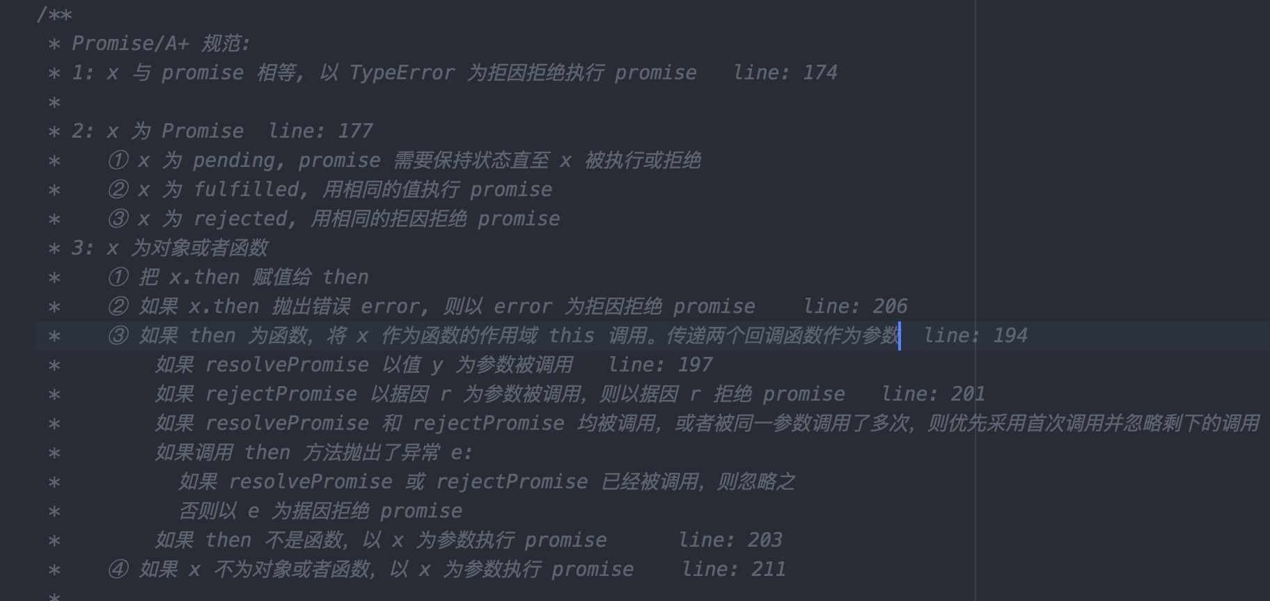
实现
Promise 解决过程：

Slide 10
实现
Promise 解决过程：

Slide 11
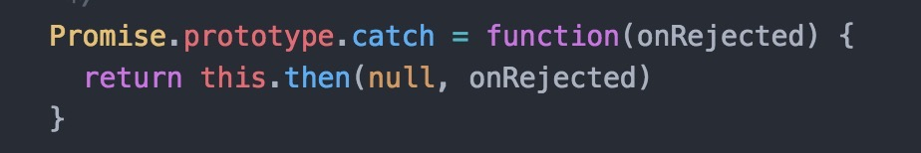
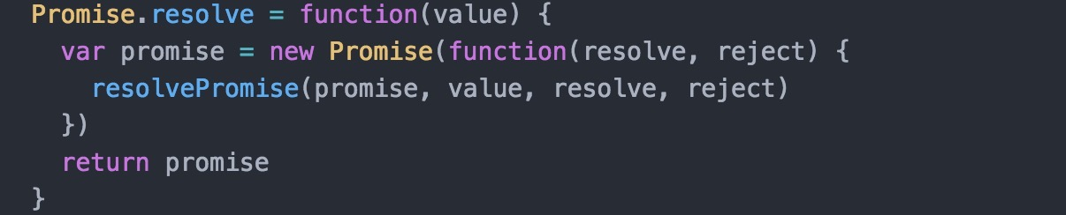
扩展
扩展方法:
catch: .then(null, rejection)的别名，用于指定发生错误时的回调函数。
2. resolve: 将现有对象转为 Promise 对象
①. 参数是一个 Promise 实例
②. 参数是一个thenable对象，thenable对象指的是具有then方法的对象
③. 参数不是具有then方法的对象，或根本就不是对象
④. 不带有任何参数

Slide 12
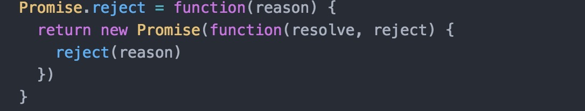
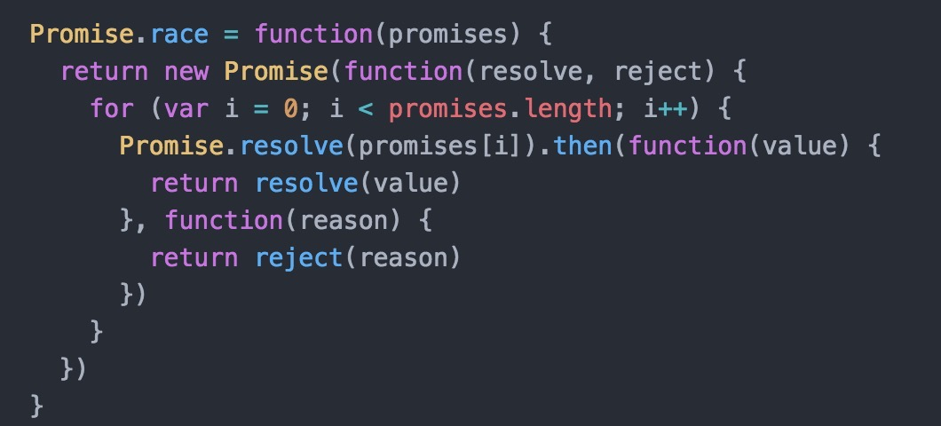
扩展
3. reject: 返回一个新的 Promise 实例，该实例的状态为rejected。
4. race: 接受一个数组作为参数，数组元素都为 promise 实例，只要有一个实例率先改变状态，其状态就跟着改变。那个率先改变的 Promise 实例的返回值，就传递给回调函数

Slide 13
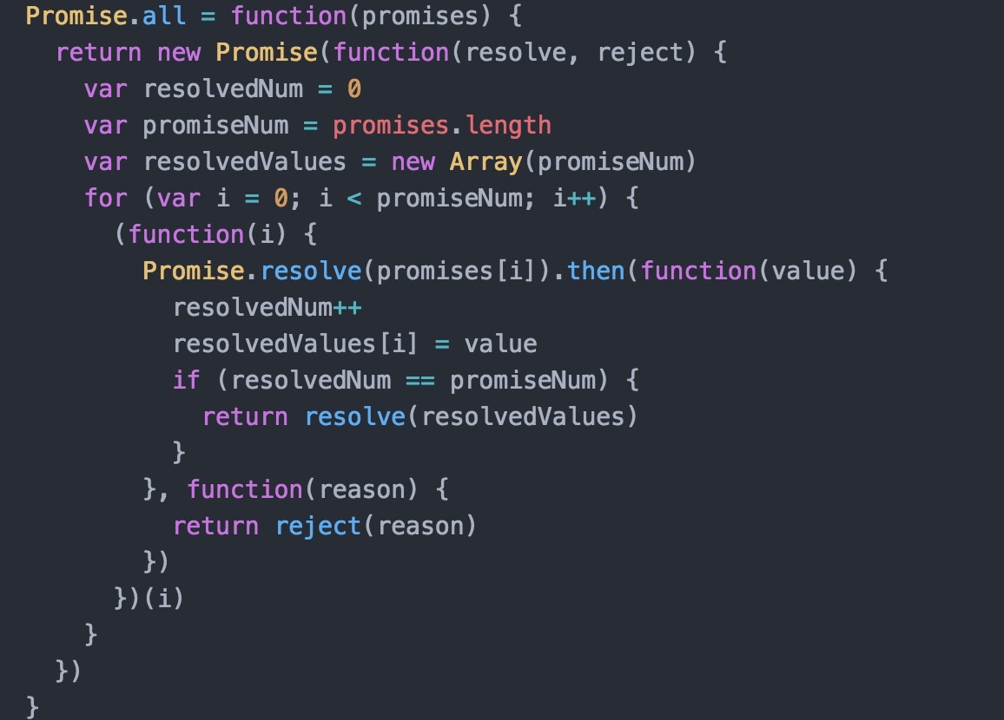
扩展
5. all: 接受一个数组作为参数，数组元素都为 promise 实例，只有当数组内的所有实例状态都为 fulfilled, 才能执行 fulfilled 的回调，当有一个 实例rejected，就执行 rejected 的回调

Slide 14
thanks
谢谢
Notes:
研发人员一致

